Slide 1

玩转大学PPT素材 更多好素材请访问 http://daxue101.100get.cn

Slide 2

玩转大学PPT素材 更多好素材请访问 http://daxue101.100get.cn

Slide 3

玩转大学PPT素材 更多好素材请访问 http://daxue101.100get.cn

Slide 4

玩转大学PPT素材 更多好素材请访问 http://daxue101.100get.cn

Slide 5
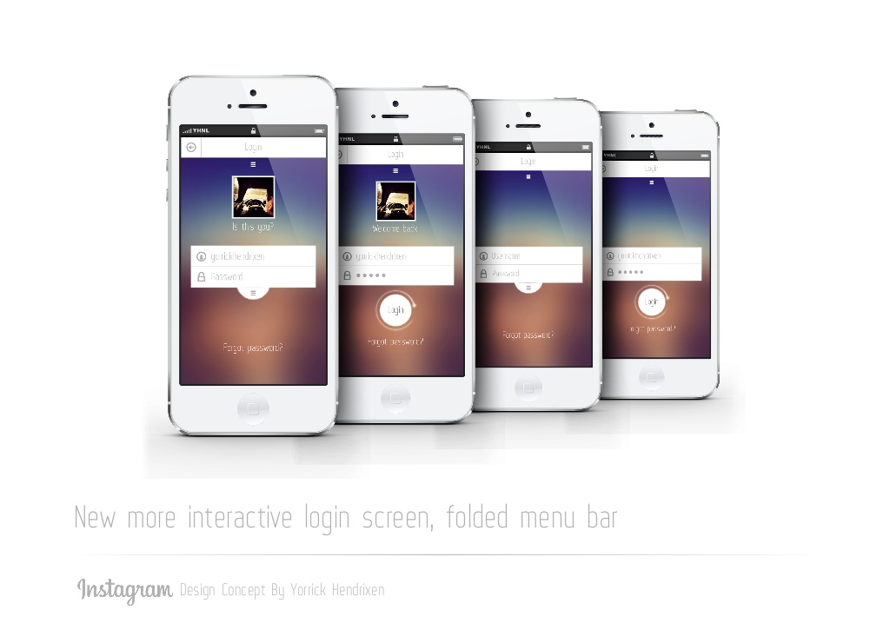
玩转大学PPT素材 更多好素材请访问 http://daxue101.100get.cn

Slide 6
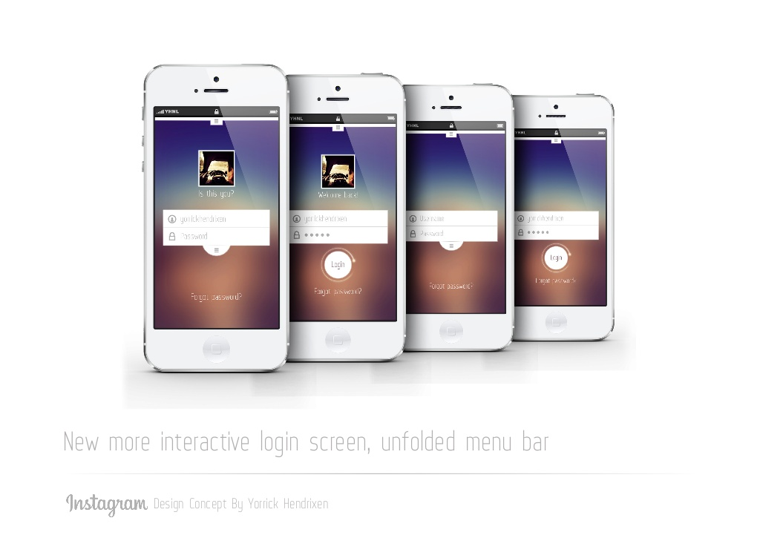
玩转大学PPT素材 更多好素材请访问 http://daxue101.100get.cn

Slide 7
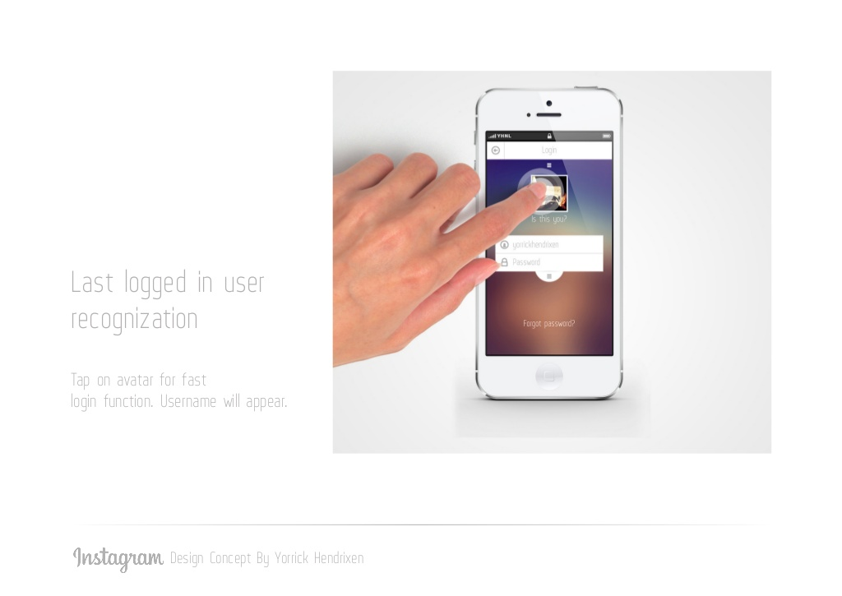
玩转大学PPT素材 更多好素材请访问 http://daxue101.100get.cn

Slide 8
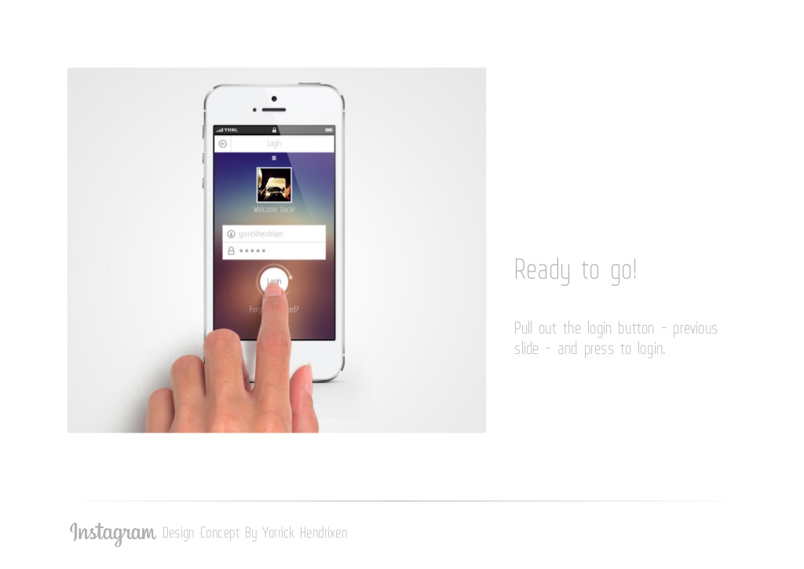
玩转大学PPT素材 更多好素材请访问 http://daxue101.100get.cn

Slide 9

玩转大学PPT素材 更多好素材请访问 http://daxue101.100get.cn

Slide 10
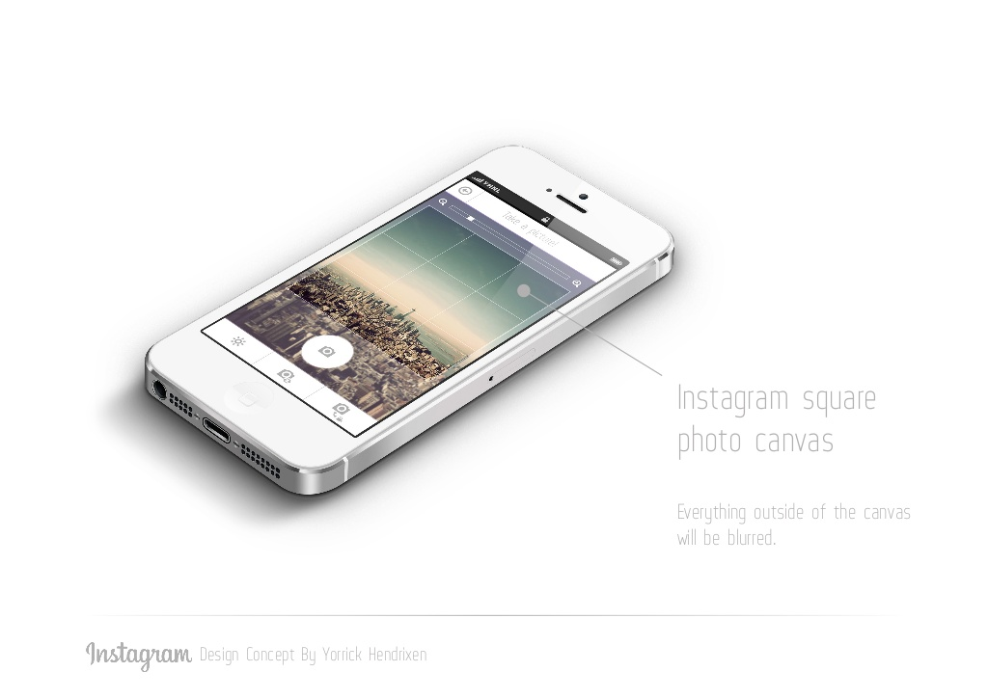
玩转大学PPT素材 更多好素材请访问 http://daxue101.100get.cn

Slide 11
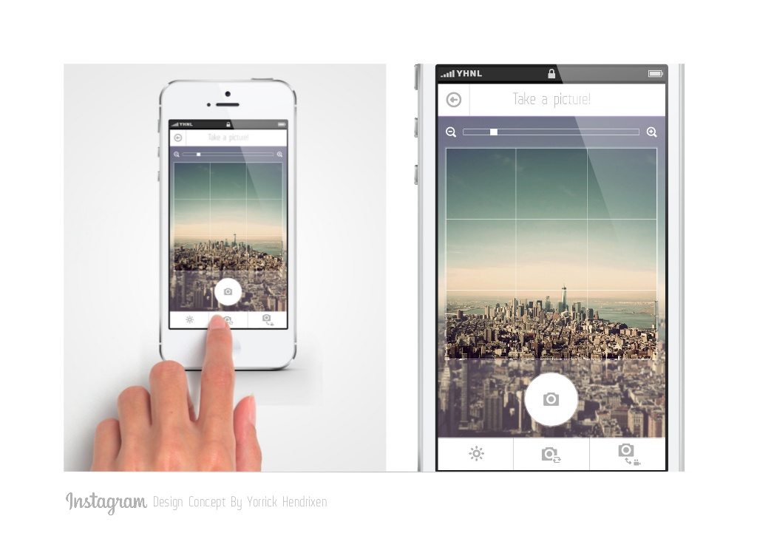
玩转大学PPT素材 更多好素材请访问 http://daxue101.100get.cn

Slide 12

玩转大学PPT素材 更多好素材请访问 http://daxue101.100get.cn

Slide 13
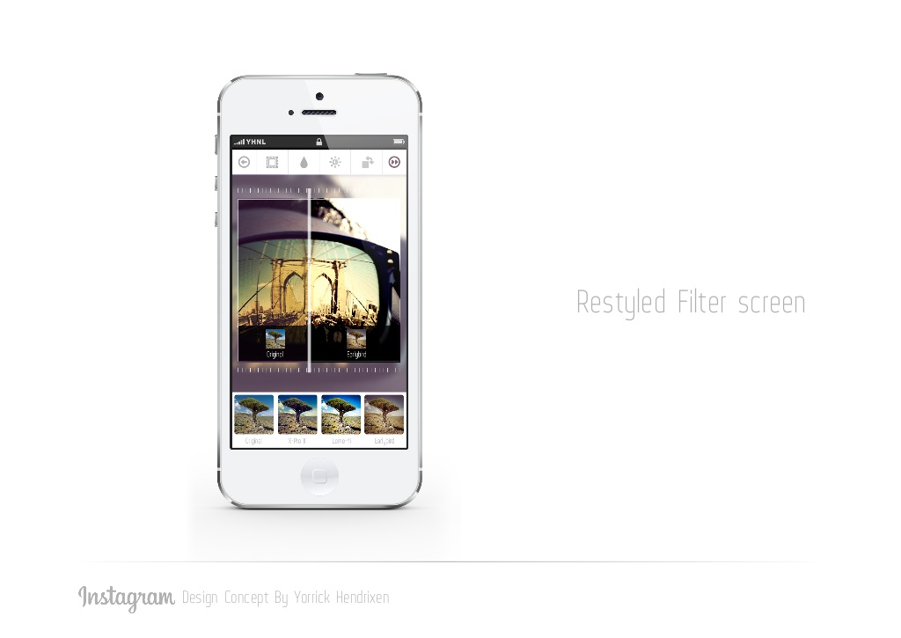
玩转大学PPT素材 更多好素材请访问 http://daxue101.100get.cn

Slide 14
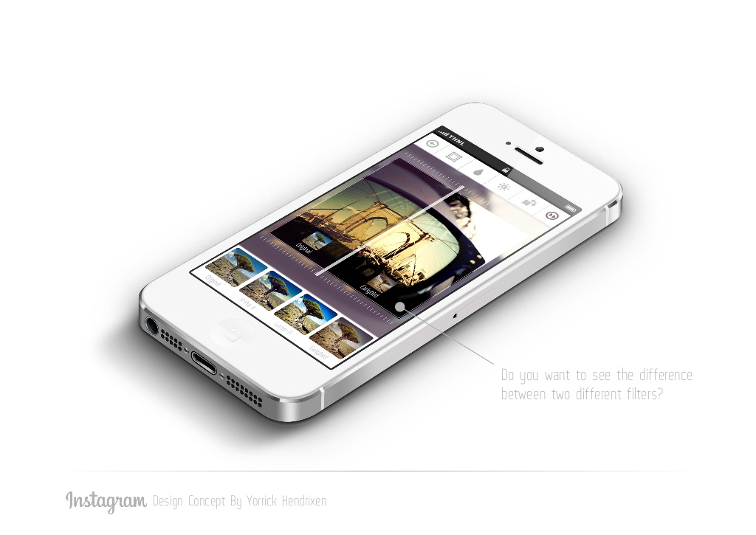
玩转大学PPT素材 更多好素材请访问 http://daxue101.100get.cn

Slide 15

玩转大学PPT素材 更多好素材请访问 http://daxue101.100get.cn

Slide 16
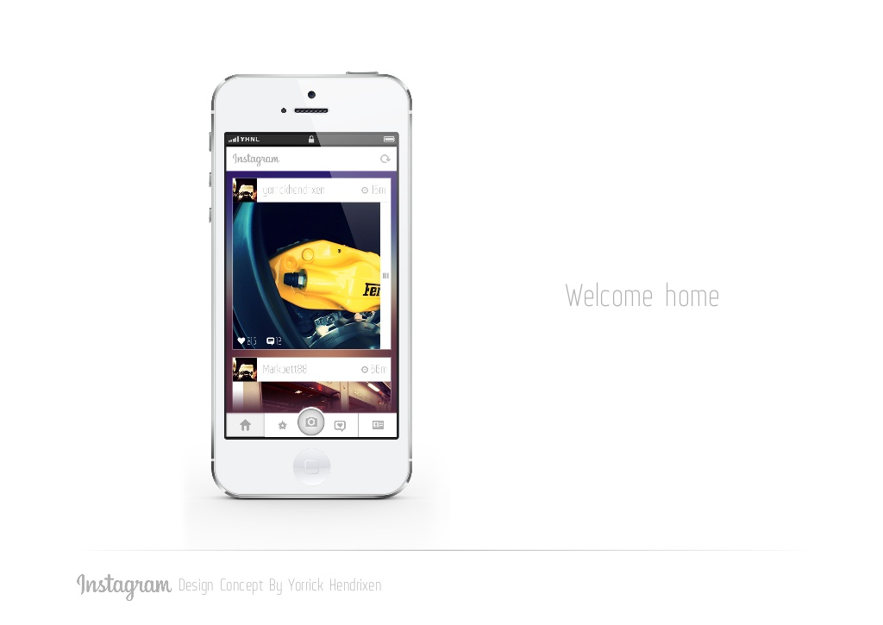
玩转大学PPT素材 更多好素材请访问 http://daxue101.100get.cn

Slide 17
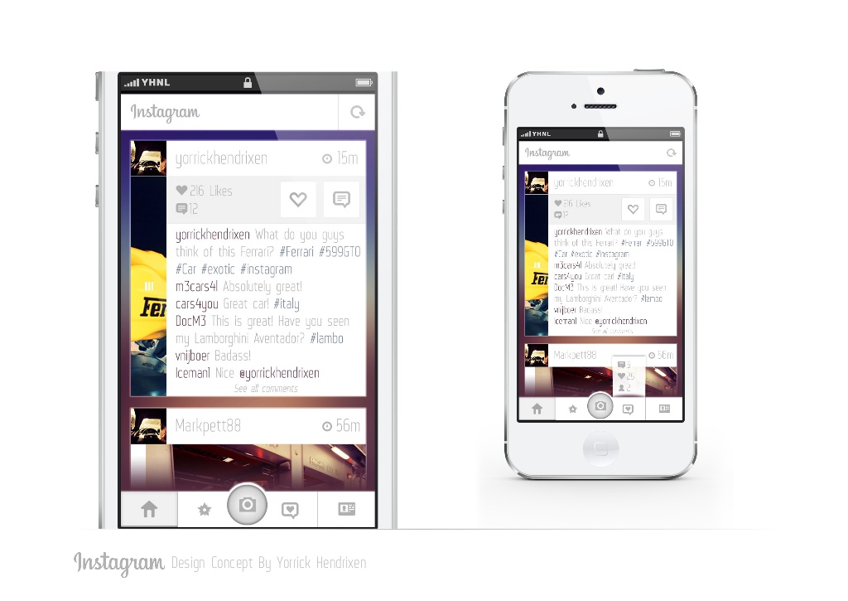
玩转大学PPT素材 更多好素材请访问 http://daxue101.100get.cn

Slide 18
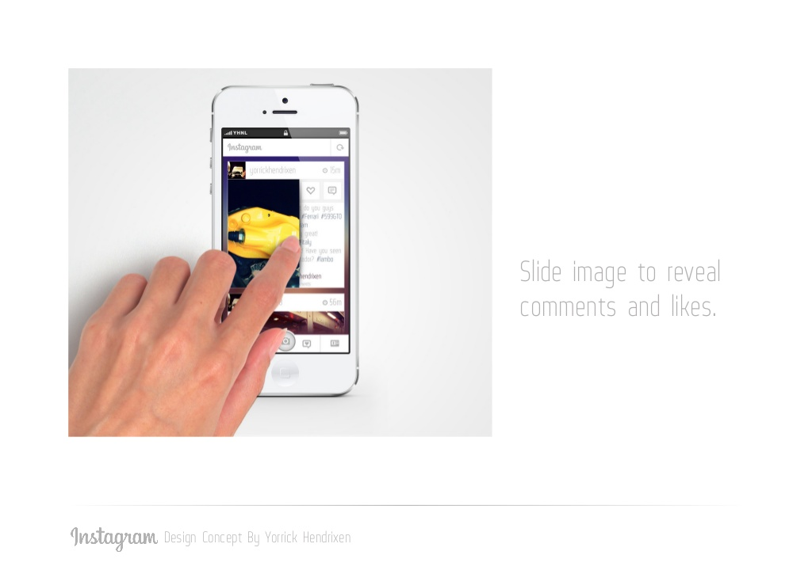
玩转大学PPT素材 更多好素材请访问 http://daxue101.100get.cn

Slide 19

玩转大学PPT素材 更多好素材请访问 http://daxue101.100get.cn

Slide 20
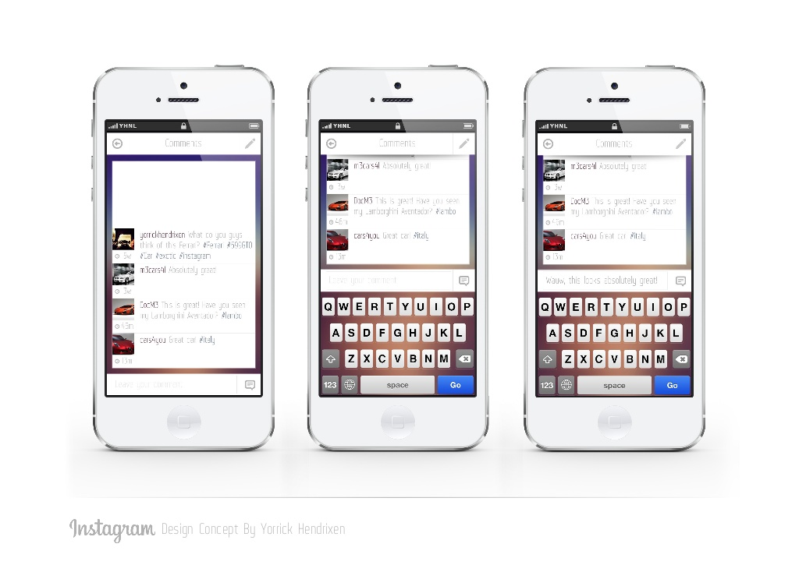
玩转大学PPT素材 更多好素材请访问 http://daxue101.100get.cn

Slide 21

玩转大学PPT素材 更多好素材请访问 http://daxue101.100get.cn

Slide 22

玩转大学PPT素材 更多好素材请访问 http://daxue101.100get.cn

Slide 23
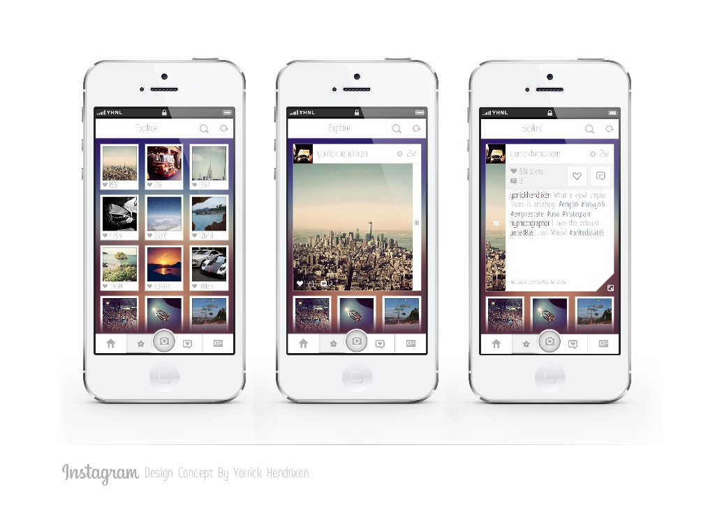
玩转大学PPT素材 更多好素材请访问 http://daxue101.100get.cn

Slide 24

玩转大学PPT素材 更多好素材请访问 http://daxue101.100get.cn

Slide 25
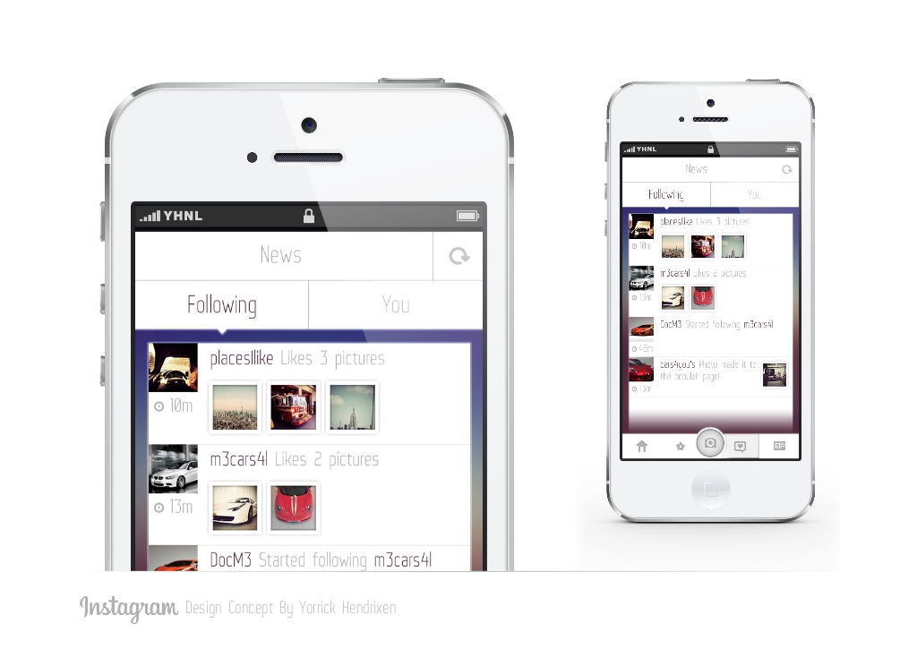
玩转大学PPT素材 更多好素材请访问 http://daxue101.100get.cn

Slide 26

玩转大学PPT素材 更多好素材请访问 http://daxue101.100get.cn

Slide 27
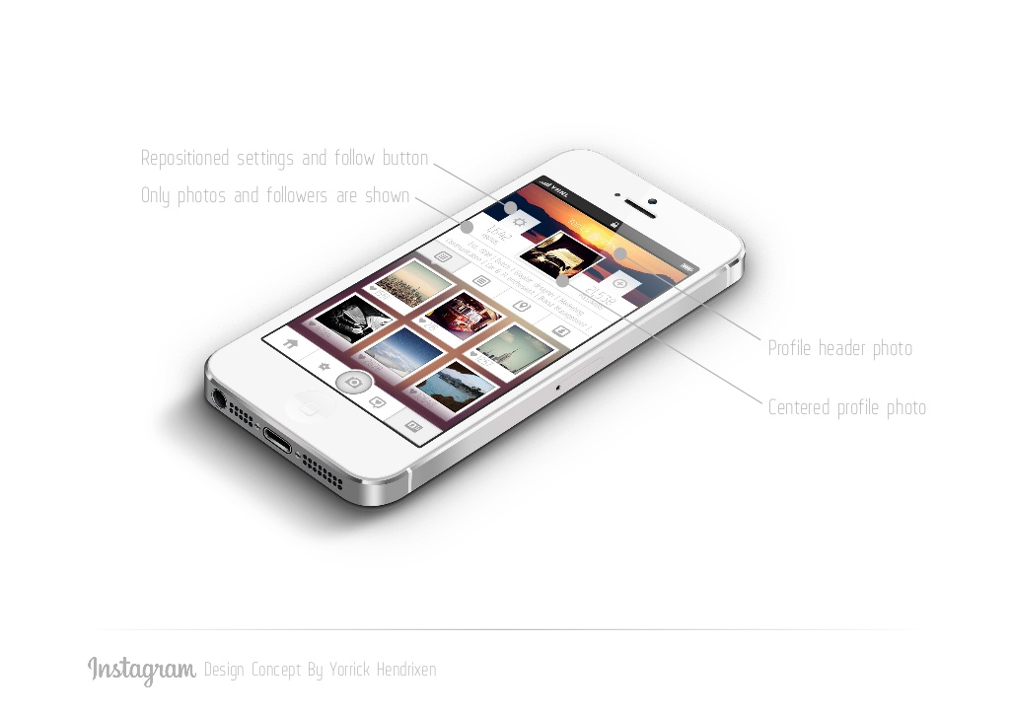
玩转大学PPT素材 更多好素材请访问 http://daxue101.100get.cn

Slide 28
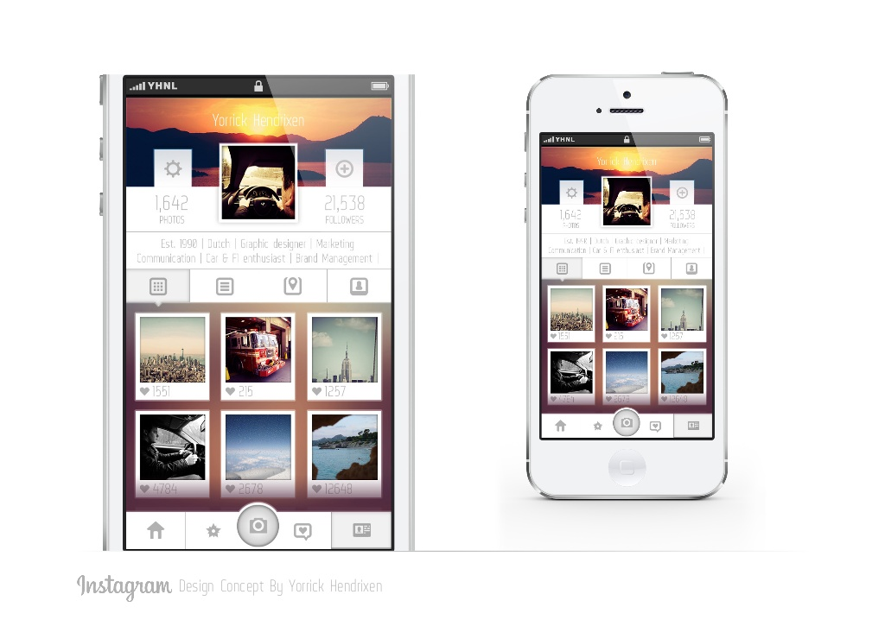
玩转大学PPT素材 更多好素材请访问 http://daxue101.100get.cn

Slide 29
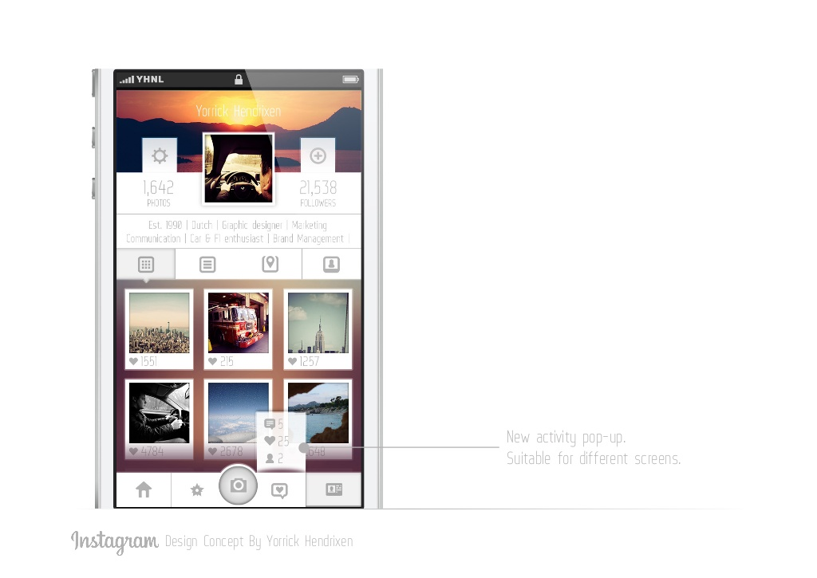
玩转大学PPT素材 更多好素材请访问 http://daxue101.100get.cn

Slide 30

玩转大学PPT素材 更多好素材请访问 http://daxue101.100get.cn

Slide 31

玩转大学PPT素材 更多好素材请访问 http://daxue101.100get.cn

Slide 32

玩转大学PPT素材 更多好素材请访问 http://daxue101.100get.cn

Slide 33

锐普PPT论坛chinakui分享：www.rapidbbs.cn
玩转大学PPT素材 更多好素材请访问 http://daxue101.100get.cn

